Slide 1
JAVA 구현 프로젝트
영화 예매 프로그램

Slide 2
목차
1. 기획 및 구성 소개
2. 시연
3. 추후 보완사항 및 느낀 점

Slide 3
클라이언트 화면 구성

Slide 4
클라이언트 - 메인 화면
Movie Time
중앙에 현재 상영중인 영화의 포스터가
배너로 돌아감
2. 회원가입 및 로그인을 해야 예매 가능
3. 각 버튼을 누르면 해당 화면으로 이동
회원가입
로그인
상영 영화

Slide 5
클라이언트 - 회원가입 화면
내용을 채우지 않은 상태로 가입 버튼 클릭 시 아래와 같은 화면 생성
회원가입
모든 사항을 입력 바랍니다
확인
ID
Pass
이름
가입이 완료되었습니다
확인
이전
가입
이전 선택 시 메인화면으로 이동
확인 클릭 시 로그인 화면으로 이동
>DB에 회원 테이블 추가

Slide 6
클라이언트 - 로그인 화면
1) 로그인 성공
> 확인 버튼 클릭 시 로그인 완료 화면으로 이동
로그인
ID
2) 로그인 실패
>안내 문구 출력
Pass
이전
확인
아이디 혹은 패스워드를 확인하세요
확인
이전 선택 시 메인화면으로 이동
확인 클릭 시 다시 로그인 화면을 출력

Slide 7
클라이언트 - 로그인 완료 화면
1) 예매 내역 테이블 클릭시 상세보기가
좌측에 출력
“사용자 이름” 예매 내역
2) 예매 클릭 시 예매창으로 이동
예매내역
예매내역 1
영화 제목
예매내역 2
예매 시간
3) 취소 클릭 시 아래 확인창 생성
> 확인 클릭 시 내역 삭제
예매내역 3
좌석 위치
예매
취소
예매를 취소하시겠습니까?
이전
이전
확인
이전 선택 시 메인화면으로 이동
이전 클릭 시 로그인 화면으로 이동

Slide 8
클라이언트 - 현재 상영작 화면
1) 테이블에 상영작 DB 출력
현재 상영작
제목
제목
장르
평점
개봉일
장르
평점
2) 출력 테이블 선택 시 좌측에 상세 내역 출력
개봉일
영화 포스터
3)이전 버튼 클릭 시 메인화면으로 이동
이전

Slide 9
클라이언트 - 예매 화면
1)영화 목록 클릭 시 상세 내역 나오도록
영화 선택
2)콤보박스 선택 시 영화 상영 시간 설정 가능
제목
제목
장르
평점
개봉일
시간 선택
장르
3)예매 버튼 클릭 시 아래와 같은 창 출력
> ok 누르면 좌석 선택으로 이동
이전 누르면 메인 다시 현재 예매 화면으로 이동
평점
개봉일
영화
포스터
“영화이름”을 “시간” 예매하시겠습니까?
예매
이전
확인
이전
4)이전 버튼 클릭 시 메인화면으로 이동

Slide 10
클라이언트 - 예매 화면
7x5의 그리드 형태로 좌석 지정
클릭 시 좌석에 하이라이트 추가
좌석 선택
screen
3)예매 버튼 클릭 시 아래와 같은 창 출력
이전 누르면 메인 다시 현재 예매 화면으로 이동
확인 누르면 예매 완료창
“좌석 번호”를 예매하시겠습니까?
이전
확인
이전
예매
예매 완료되었습니다.
4)뒤로 가기 버튼 클릭 시 영화 선택화면으로 이동
이전
확인
확인 버튼 클릭시 메인 화면으로 이동

Slide 11
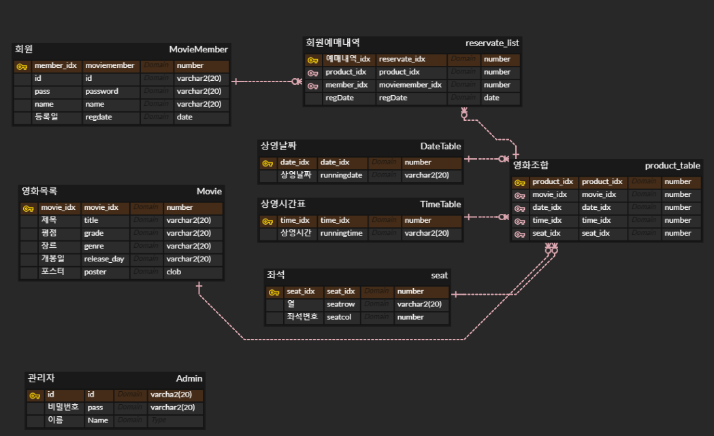
DB테이블 구성
1) 총 테이블 수: 8
2) 영화 목록, 상영일, 상영시간, 좌석을 모두 통합한 영화조합 테이블 존재
3) 회원가입 시 회원테이블에 추가
4) 회원 테이블과 영화조합 테이블을 사용하여 예매내역을 조회
5) 관리자에서 영화 테이블에 접근 가능

Slide 12
관리자 화면 구성

Slide 13
관리자 - 로그인 화면
1) 로그인 완료 시 영화 등록
화면으로 이동
관리자 로그인
ID
Pass
2)별도의 회원가입 기능 없음
3) 하나의 관리자 아이디만을
테이블에 소유한 상태
확인

Slide 14
관리자- 영화 등록 화면
1) 테이블에 상영작 DB 출력
영화 등록
제목
제목
장르
평점
개봉일
3) 등록할 영화 상세사항 입력 후 등록번호 클릭 시 영화 등록
>db에도 영화 등록 &
클라이언트에서도 확인 가능
장르
평점
개봉일
포스터 url
4) 삭제할 내역 선택 후 삭제버튼
클릭 시 삭제
> db에서도 해당 영화 삭제
등록
2) 출력 테이블 선택 시 좌측에 상세 내역 출력
삭제

Slide 15
시연

Slide 16
느낀 점 & 보완 사항
-느낀 점
기획단계에서 생각했던 기능은 대체로 구현이 되었으나, 세부적인 조정이 더 필요할 것 같다.
개발 시 DAO나 각 페이지의 소유 여부 등을 일관성있게 설정하지 못한 점이 아쉽다. 추후 로직 구성에서는 기준을 두어 일관성있는 진행이 되도록 해야겠다.
각 테이블들간의 연결을 조금 더 상세하게 설정해야 원하는 기능을 빠르게 구현하는 데에 도움이 될 것 같다.
-보완 및 추후 추가할 기능
1) 중복 코드의 최소화
2) 관리자 페이지에서 날짜, 시간 및
회원의 관리까지 담당할 수 있도록 권한 확장
3) 이미 예매가 완료된 좌석은 선택불가능하도록 비활성화 기능 추가

Slide 17
감사합니다

